Slide 1
Військово-Морські Сили Збройних Сил України

Slide 2
Зміст
Загальне поняття.
Трішки історії.
Марш ВМС України.
Роди сил Військово-Морських Сил України.
Кораблі Військово-Морських Сил України.

Slide 3
Загальне поняття
Військово-Морські Сили Збройних Сил України — вид Збройних Сил України, призначений для захисту суверенітету і державних інтересів України на морі, розгрому угруповань ВМС противника в своїй операційній зоні самостійно та у взаємодії з іншими видами Збройних Сил України, сприяння Сухопутним військам України на приморському напрямку. У складі ВМС України служить 15470 осіб. На озброєнні 4 корвети, 1 фрегат, 1 підводний човен, 26 допоміжних кораблів і 35 літаків.

Slide 4
Історія
Історія українського флоту сягає часів Київської Русі. За тих днів руський княжий флот забезпечував торгову безпеку у Чорному і Азовському морях. Існували віддалені руські морські торгові і державні колонії Тмутараканського князівства, на Дунаї, Дону і Волзі. За часів Української Народної Республіки російський імператорський Чорноморський флот перейшов під український прапор. За часів Української Держави весь Чорноморський флот увійшов до складу українських військово-морських сил.
Під час Другої світової війни, Чорноморський флот СРСР вів активну боротьбу з сухопутними та морськими військами країн Осі, приймав участь в обороні Севастополя.
Остаточний розподіл Чорноморського флоту відбувся 28 травня 1997 року за двосторонньою угодою між Україною та Російською Федерацією.

Slide 5
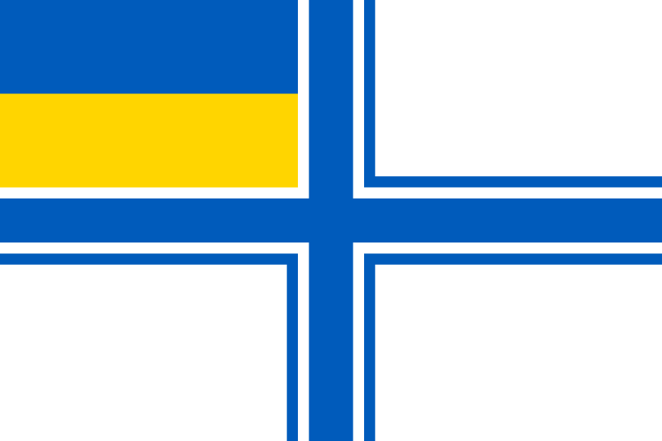

Марш ВМС України
Прапор Військово-Морських Сил України

Slide 6
Роди сил Військово-Морських Сил України
Надводні сили - призначені для пошуку та знищення корабельних угруповань і підводних човнів противника, захисту пунктів базування і морських комунікацій, постановки мінних та сіткових загороджень, порушення морських комунікацій противника, участі у вогневій підтримці Сухопутних військ на узбережжі, забезпечення висадки морських десантів, ведення розвідки та радіоелектронної боротьби, пошуку та рятування екіпажів літальних апаратів, надводних суден, підводних човнів, які зазнали аварії.
Підводні сили - призначаються для пошуку і знищення підводних і надводних кораблів і суден противника, ведення розвідки, висадки диверсійних груп на узбережжя противника, виконання мінних постановок та вирішення інших завдань. Представлені єдиним підводним човном«Запоріжжя».

Slide 7
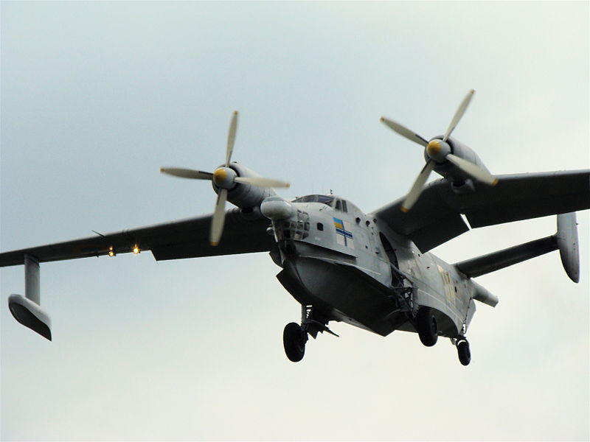
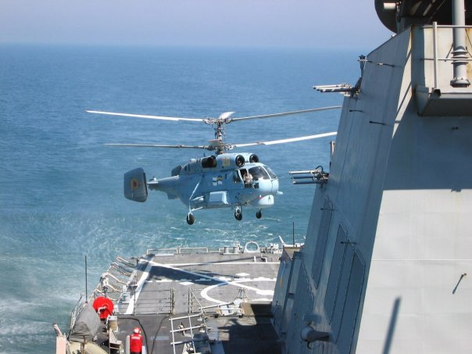
Авіація ВМС - є тактичним з'єднанням, організаційно зведеним у морську авіаційну групу. Морська авіація має на озброєнні літаки та вертольоти наземного і корабельного базування і включає: протичовнову, транспортну та пошуково-рятувальну авіацію.

Slide 8
Морська піхота - передовий загін сил висадки — призначена для дії у складі тактичних і оперативно-тактичних десантів, а також для оборони пунктів базування ВМС, островів і ділянок узбережжя, портів, аеродромів та інших важливих об'єктів. Морська піхота ВМС України має у складі один батальйон.

Slide 9
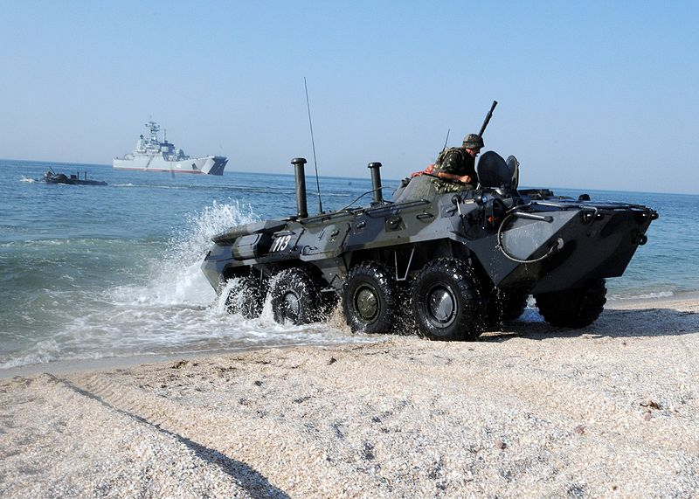
БТР-80 під час висадки морської піхоти

Slide 10
Кораблі Військово-Морських Сил України
Бойові кораблі
U-130 Фрегат «Гетьман Сагайдачний» (флагман ВМСУ)
U-153 Ракетний катер «Прилуки»
U-155 Корвет «Придніпров'я»
U-205 Корвет «Луцьк»
U-206 Корвет «Вінниця»
U-208 Корвет «Хмельницький»
U-209 Корвет «Тернопіль»

Slide 11
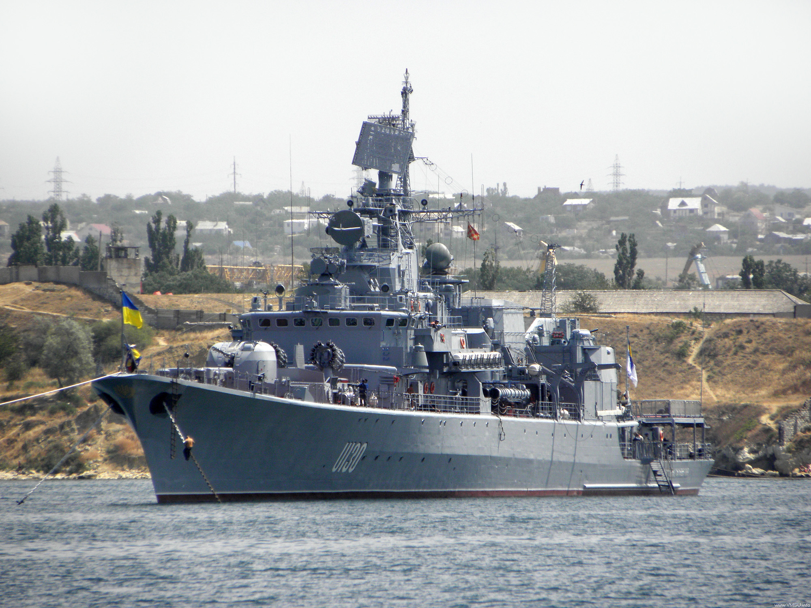
«Гетьман Сагайдачний»

Slide 12
Кораблі Військово-Морських Сил України
2) Десантні кораблі
Транспортна баржа «Сватове» U-763
U-401 Середній десантний корабель «Кіровоград»
U-402 Великий десантний корабель «Костянтин Ольшанський»

Slide 13
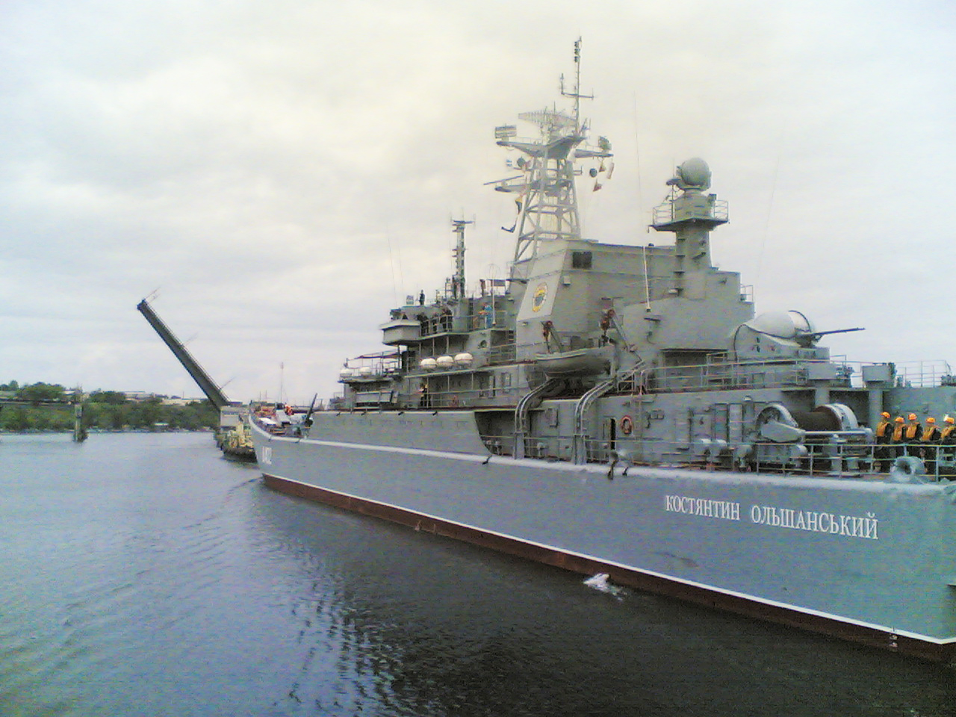
Великий десантний корабель «Костянтин Ольшанський»

Slide 14
Кораблі Військово-Морських Сил України
3) Тральщики
U-310 Морський тральщик «Чернігів»
U-311 Морський тральщик «Черкаси»
U-360 Рейдовий тральщик «Генічеськ»

Slide 15
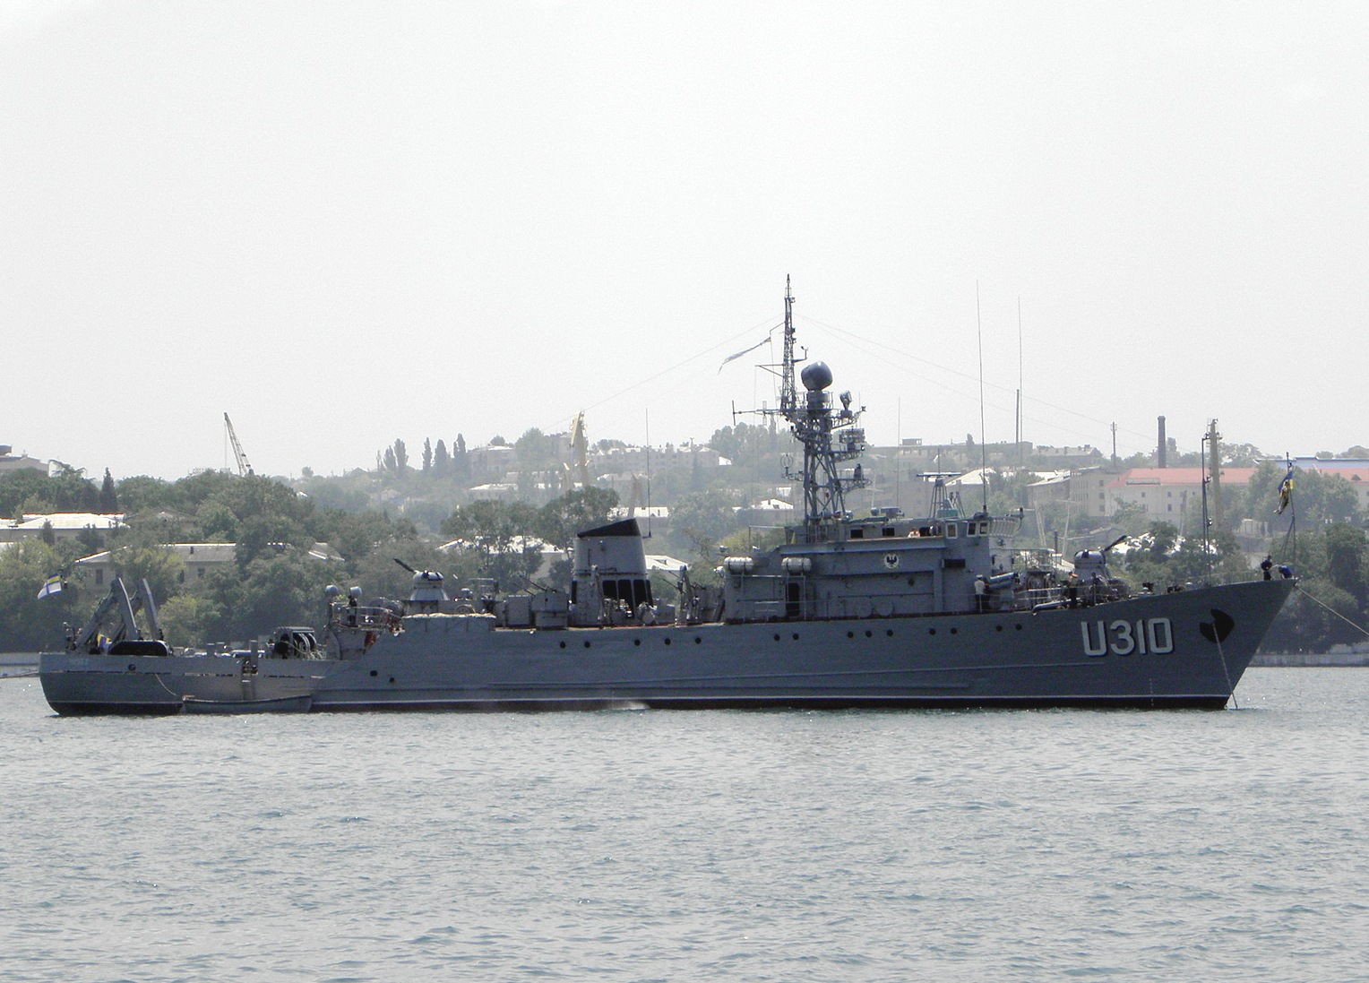
Морський тральщик «Чернігів»

Slide 16
Кораблі Військово-Морських Сил України
4) Кораблі управління
U-500 Корабель управління «Донбас»
U-510 Корабель управління «Славутич»

Slide 17
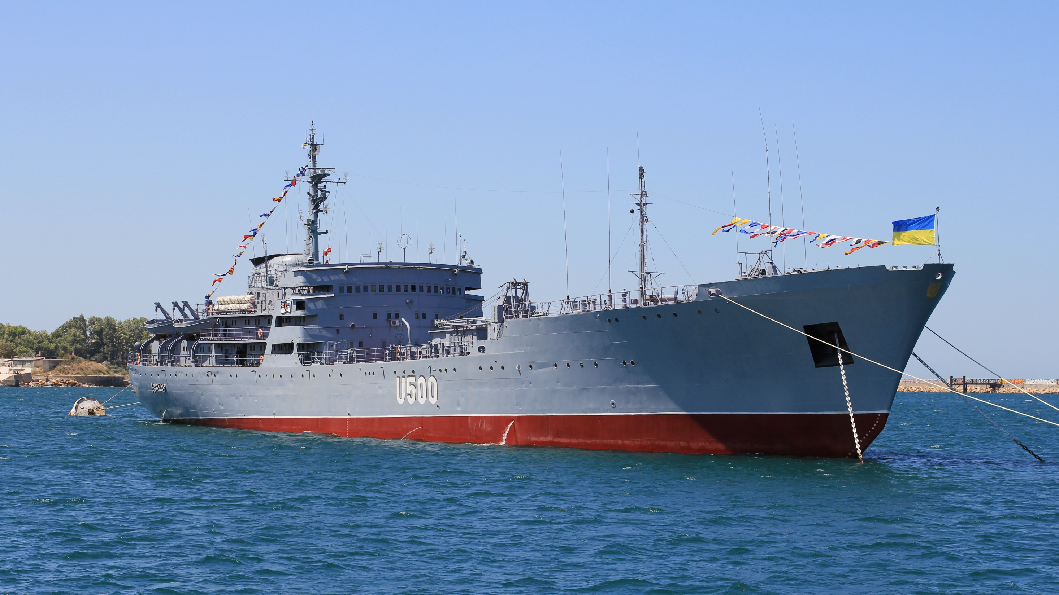
Корабель управління «Донбас»

Slide 18
Кораблі Військово-Морських Сил України
5) Підводні човни
U-01 Підводний човен «Запоріжжя»

Slide 19
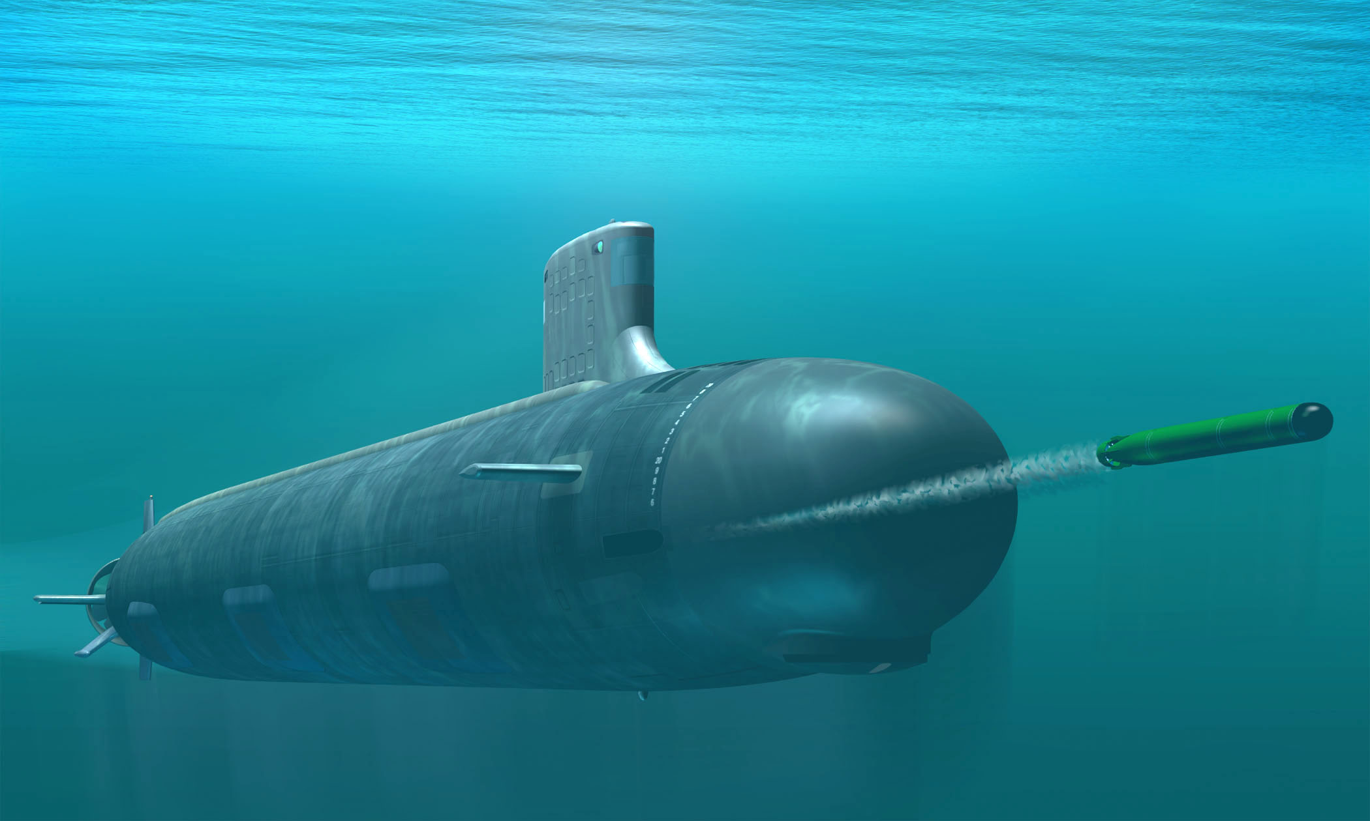

Slide 20
Кораблі Військово-Морських Сил України
Допоміжні кораблі і судна
Транспорт U-423 «Горлівка»
Морський водоналивний транспорт U756 «Судак» (не в строю).
Малий морський танкер U760 «Фастів»
Судно розмагнічування U811 «Балта».
Судно контролю фізичних полів U812 «Северодонецьк» (не в строю)
Кілекторное судно U852 «Шостка».
Рятувальне буксирне судно U705 «Кременець»
Рятувальне буксирне судно U706 «Ізяслав» (не в строю).

Slide 21
Дякую
за
увагу!

